Slide 1


CHÀO MỪNG CÁC EM
ĐẾN VỚI TIẾT HỌC
HÔM NAY!

Slide 2


BÀI TẬP TRẮC NGHIỆM
Bài 2.22: Khẳng định nào sau đây là sai?
A. Một dãy số tăng thì bị chặn dưới.
B. Một dãy số giảm thì bị chặn trên.
C. Một dãy số bị chặn thì phải tăng hoặc giảm.
D. Một dãy số không đổi thì bị chặn.

Slide 3
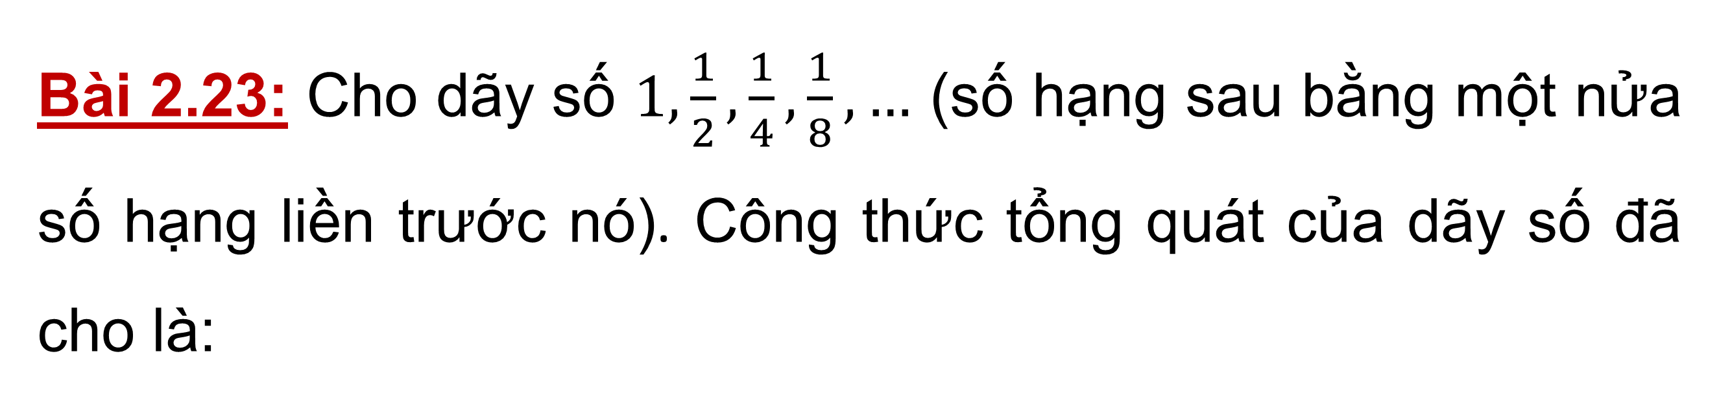

BÀI TẬP TRẮC NGHIỆM
Bài 2.23: Cho dãy số $1, \frac{1}{2},\frac{1}{4},\frac{1}{8},…$ (số hạng sau bằng một nửa số hạng liền trước nó). Công thức tổng quát của dãy số đã cho là:
A. $u_{n}={\left(\frac{1}{2}\right)}^{n}$ B. $u_{n}=\frac{{\left(−1\right)}^{n}}{2^{n−1}}$
C. $u_{n}=\frac{1}{2n}$ D. $u_{n}={\left(\frac{1}{2}\right)}^{n−1}$

Slide 4
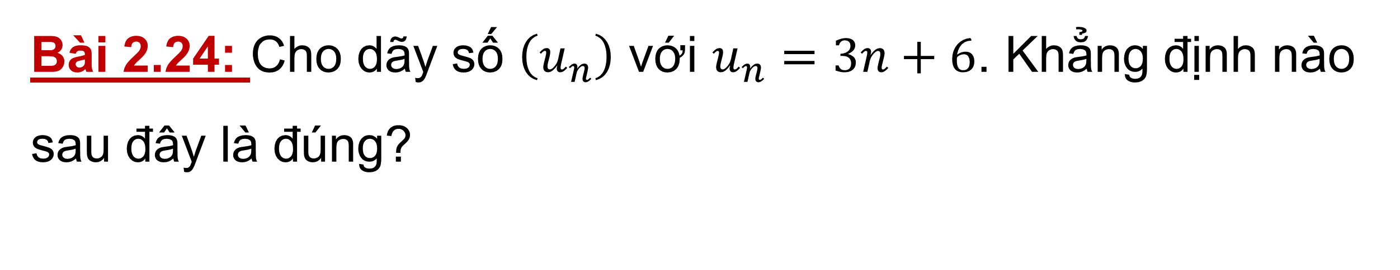

BÀI TẬP TRẮC NGHIỆM
Bài 2.24: Cho dãy số $\left(u_{n}\right)$ với $u_{n}=3n+6$. Khẳng định nào sau đây là đúng?
A. Dãy số $(un)$là cấp số cộng với công sai $d=3$
B. Dãy số $(un)$ là cấp số cộng với công sai $d=6$
C. Dãy số $(un)$là cấp số nhân với công bội $q=3$
D. Dãy số $(un)$ là cấp số nhân với công bội $q=6$

Slide 5
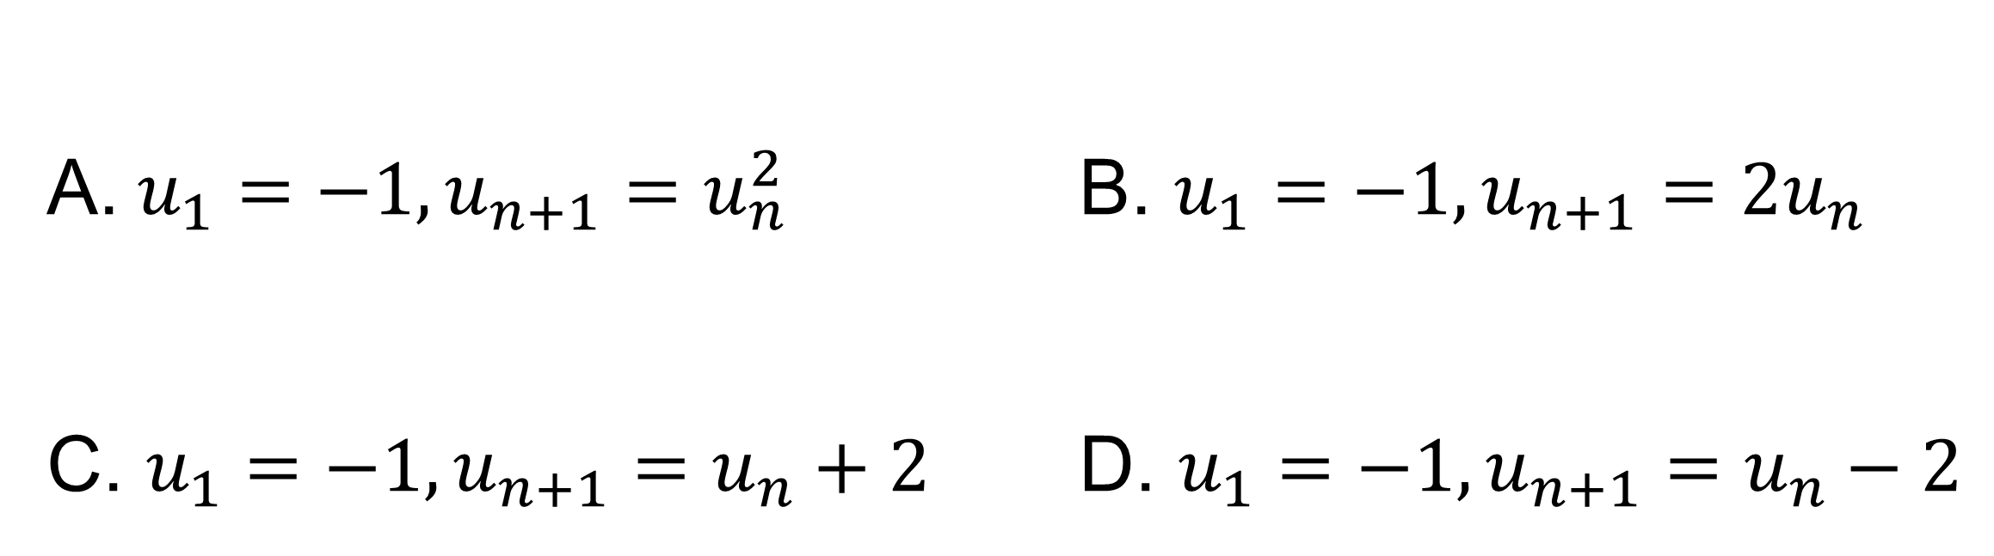
BÀI TẬP TRẮC NGHIỆM
Bài 2.25: Trong các dãy số cho bởi công thức truy hồi sau, dãy số nào là cấp số nhân?
A. $u_{1}=−1, u_{n+1}=u_{n}^{2}$ B. $u_{1}=−1, u_{n+1}=2u_{n}$
C. $u_{1}=−1, u_{n+1}=u_{n}+2$ D. $u_{1}=−1, u_{n+1}=u_{n}−2$

Slide 6
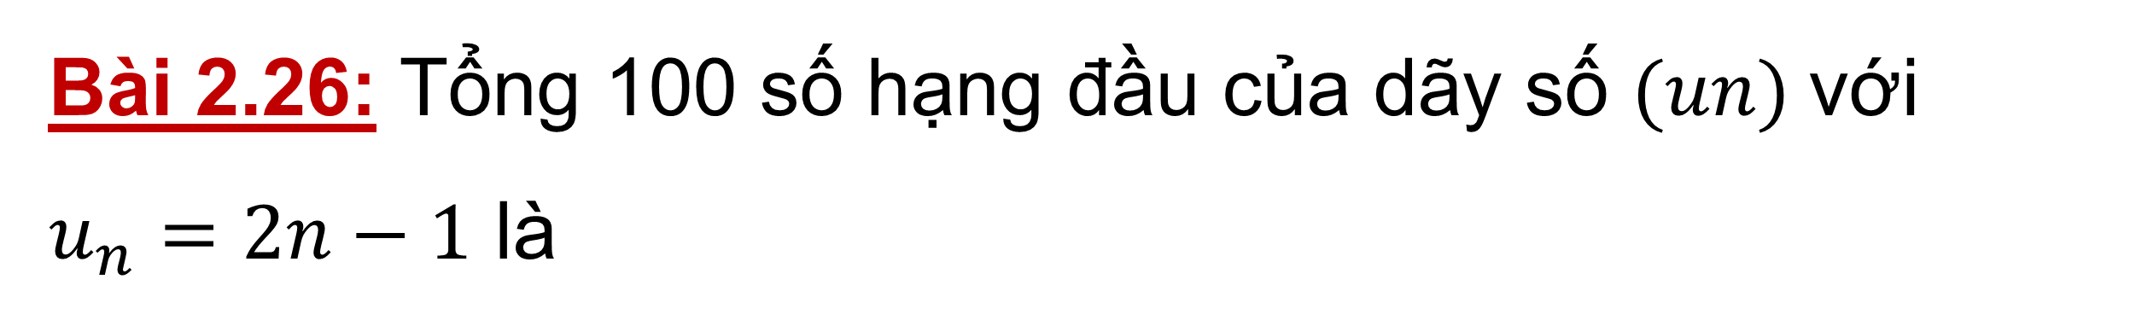
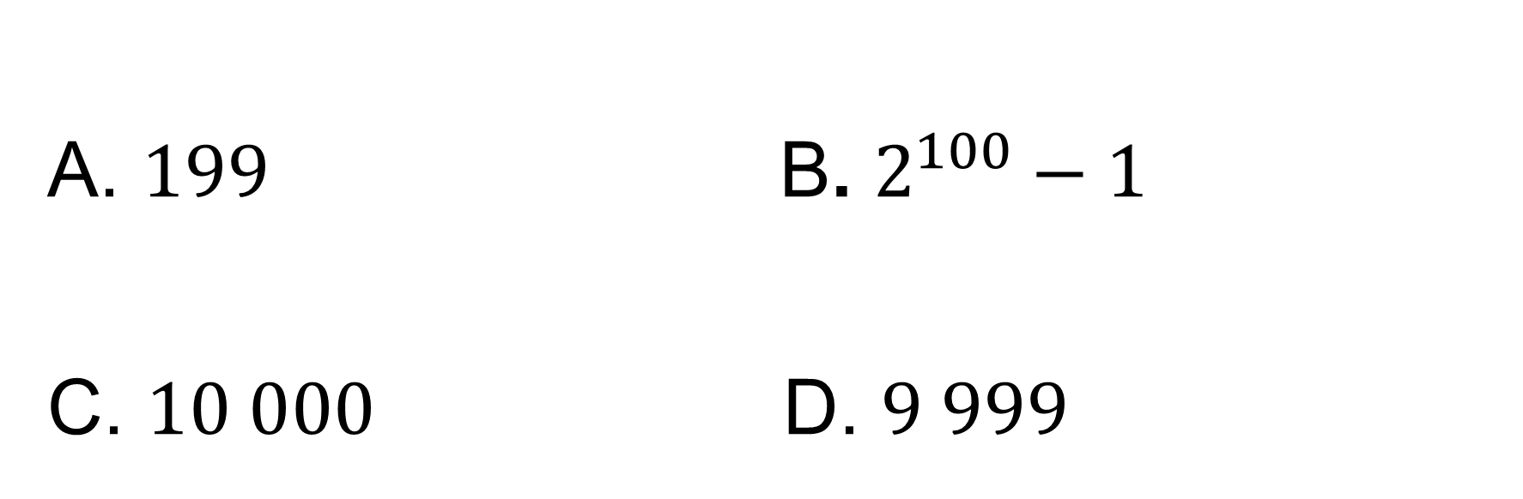
BÀI TẬP TRẮC NGHIỆM
Bài 2.26: Tổng 100 số hạng đầu của dãy số $(un)$với
$u_{n}=2n−1$ là
A. $199$ B. $2^{100}−1$
C. $10 000$ D. $9 999$

Slide 7




CHƯƠNG II. DÃY SỐ. CẤP SỐ CỘNG VÀ CẤP SỐ NHÂN
BÀI TẬP CUỐI CHƯƠNG II

Slide 8


Thảo luận nhóm ôn tập kiến thức đã học trong chương II
Nhóm 1: Trình bày định nghĩa dãy số: Hữu hạn và vô hạn? Cách để cho một dãy số bao gồm cách nào? Dãy số tăng là gì? Dãy số giảm là gì? Dãy số bị chặn là gì?

Slide 9
Thảo luận nhóm ôn tập kiến thức đã học trong chương II
Nhóm 2: Nêu định nghĩa của cấp số cộng? Viết công thức của cấp số cộng cho bởi hệ thức truy hồi. Nêu số hạng tổng quát và công thức tính số hạng tổng quát của cấp số cộng? Viết công thức tính tổng n số hạng đầu của một cấp số cộng?

Slide 10
Thảo luận nhóm ôn tập kiến thức đã học trong chương II
Nhóm 3: Nêu định nghĩa của cấp số nhân? Viết công thức của cấp số nhân cho bởi hệ thức truy hồi. Nêu số hạng tổng quát và công thức tính số hạng tổng quát của cấp số nhân? Viết công thức tính tổng n số hạng đầu của một cấp số nhân?

Slide 11



NHÓM 1
Mỗi hàm số u xác định trên tập các số nguyên dương $N^{∗}$ được gọi là một dãy số vô hạn (gọi tắt là dãy số), kí hiệu là $u=u(n)$.
Mỗi hàm số u xác định trên tập M = {1; 2; 3;...; m} với $m∈N^{∗}$ được gọi là một dãy số hữu hạn.

Slide 12
NHÓM 1
Một dãy số có thể cho bằng:
Liệt kê các số hạng (chỉ dùng cho các dãy hữu hạn và có ít số hạng).
Công thức của số hạng tổng quát.
Phương pháp mô tả.
Phương pháp truy hồi

Slide 13

NHÓM 1
Dãy số $(u_{n})$ được gọi là dãy số tăng nếu ta có: $u_{n+1}>u_{n}$ với mọi $n∈N^{∗}$.
Dãy số $(u_{n})$ được gọi là dãy số giảm nếu ta có $u_{n+1}$ với mọi $n∈N^{∗}$.
Dãy số $(u_{n})$ được gọi là bị chặn trên nếu tồn tại một số M sao cho $u_{n}≤M$ với $∀n∈N^{∗}$.

Slide 14

NHÓM 1
Dãy số $(u_{n})$ được gọi là bị chặn dưới nếu tồn tại một số m sao cho $u_{n}≥m, ∀n∈N^{∗}.$
Dãy số $(u_{n})$ được gọi là bị chặn nếu nó vừa bị chặn trên vừa bị chặn dưới, tức là tồn tại các số m. M sao cho $m≤u_{n}≤M$, $∀n∈N^{∗}$.

Slide 15

NHÓM 2
Cấp số cộng là một dãy số (hữu hạn hay vô hạn), trong đó kể từ số hạng thứ hai, mỗi số hạng đều bằng số hạng đứng trước nó cộng với một số không đổi d. Số d được gọi là công sai của cấp số cộng.
$u_{n}=u_{n−1}+d$ với $n≥2$

Slide 16

NHÓM 2
Nếu cấp số cộng $(u_{n})$ có số hạng đầu và công sai d thì số hạng tổng quát $u_{n}$ của nó được xác định theo công thức:
$u_{n}=u_{1}+\left(n−1\right)d$.
Cho cấp số cộng $(u_{n})$ với công sai d. Đặt $S_{n}=u_{1}+u_{2}+…+u_{n}$. Khi đó
$S_{n}=\frac{n}{2}\left[2u_{1}+\left(n−1\right)d\right]$.

Slide 17

NHÓM 3
Cấp số nhân là một dãy số (hữu hạn hay vô hạn), trong đó kể từ số hạng thứ hai, mỗi số hạng đều là tích của số hạng đứng ngay trước nó với một số không đổi q. Số q được gọi là công bội của cấp số nhân.
$u_{n}=u_{n−1}.q$ với $n≥2$

Slide 18

NHÓM 3
Nếu một cấp số nhân có số hạng đầu $u_{1}$ và công bội q thì số hạng tổng quát $u_{n}$ của nó được xác định bởi công thức
$u_{n}=u_{1}.q^{n−1}$ với $n≥2$
Cho cấp số nhân $(u_{n})$ với công bội $q≠1$. Đặt $S_{n}=u_{1}+u_{2}+…+u_{n}$. Khi đó
$S_{n}=\frac{u_{1}\left(1−q^{n}\right)}{1−q}$.

Slide 19





LUYỆN TẬP

Slide 20


50:50

Slide 21






Key
50:50
Câu 1. Cho dãy số $(u_{n})$ với $\left\{\begin{aligned}u_{1}=1 \\ u_{n+1}=u_{n}+{\left(−1\right)}^{2n}\end{aligned}\right.$ . Số hạng tổng quát $u_{n}$ của dãy số là số hạng nào sau đây?
A. $u_{n}=1+n$
C. $u_{n}=1+(−{1)}^{2n}$
B. $u_{n}=1−n$
D. $u_{n}=n$

Slide 22
Key
50:50
Câu 2. Viết ba số xen giữa các số 2 và 22 để được cấp số cộng có 5 số hạng. Tính tổng của ba số viết xen giữa đó ?
A. 36
C. 39
B. 30
D. 34

Slide 23
Key
50:50
Câu 3. Cho tứ giác ABCD biết 4 góc của tứ giác lập thành một cấp số cộng và góc A bằng 30°. Tìm công sai d ?
A. 40
C. 35
B. 30
D. 45

Slide 24
Key
50:50
Câu 4. Cho cấp số nhân (u_{n}) có u₁ = 3 và 15u₁ - 4u₂ + u₃ đạt giá trị nhỏ nhất. Tìm số hạng thứ 13 của cấp số nhân đã cho.
A. u₁₃ = 24567
C. u₁₃ = 12288
B. u₁₃ = 49152
D. u₁₃ = 3072

Slide 25
Key
50:50
Câu 5. Tìm tất cả các giá trị của tham số m để phương trình sau có ba nghiệm phân biệt lập thành một cấp số nhân: x³ - 7x² + 2(m² + 6m)x - 8 = 0.
A. m = -7
C. m = -1 hoặc m = 7
B. m = 1 hoặc m = -7
D. m = 1

Slide 26


Bài 2.29 (SGK – trang 57)
Chứng minh rằng:
a) Trong một cấp số cộng (u_{n}) mỗi số hạng (trừ số hạng đầu và số hạng cuối, nếu có) đều là trung bình cộng của hai số hạng đứng kề với nó, nghĩa là
$u_{k}=\frac{u_{k−1}+u_{k+1}}{2}$ với $k≥2$
b) Trong một cấp số nhân, bình phương của mỗi số hạng (trừ số hạng đầu và số hạng cuối, nếu có) đều là tích của hai số hạng đứng kề với nó, nghĩa là
$u_{k}^{2}=u_{k−1}.u_{k+1}$ với $k≥2$

Slide 27

Giải
a) Giả sử (u_{n}) là cấp số cộng với công sai d. Khi đó với k ≥ 2, ta có:
$u_{k−1}=u_{k}−d$ và $u_{k+1}=u_{k}+d$
Suy ra $u_{k−1}+u_{k+1}=\left(u_{k}−d\right)+\left(u_{k}+d\right)=2u_{k}$ hay $u_{k}=\frac{u_{k−1}+u_{k+1}}{2}$ (đpcm).
b) Giả sử cấp số nhân có công bội là q. Khi đó với k ≥ 2, ta có:
u_{k – 1} = u₁ . q^{k – 1 – 1} = u₁ . q^{k – 2};
u_{k + 1} = u₁ . q^{k + 1 – 1} = u₁ . q^{k}.
Suy ra:
$u_{k−1},u_{k+1}=\left(u_{1}.q^{k−2}\right).\left(u_{1}.q^{k}\right)=u_{1}^{2}.q^{k−2+k}=u_{1}^{2}.q^{2k−2}={\left(u_{1}.q^{k−1}\right)}^{2}=u_{k}^{2}$.

Slide 28


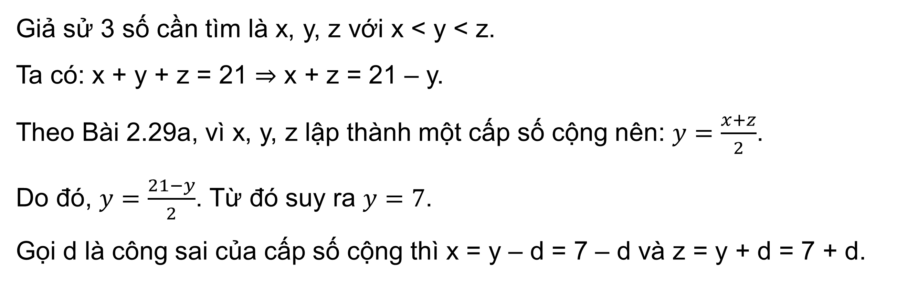
Bài 2.30 (SGK – trang 57)
Tìm ba số, biết theo thứ tự đó chúng lập thành cấp số cộng và có tổng bằng 21, và nếu lần lượt cộng thêm các số 2;3;9 vào ba số đó thì được ba số lập thành một cấp số nhân.
Giải
Giả sử 3 số cần tìm là x, y, z với x < y < z.
Ta có: x + y + z = 21 ⇒ x + z = 21 – y.
Theo Bài 2.29a, vì x, y, z lập thành một cấp số cộng nên: $y=\frac{x+z}{2}$.
Do đó, $y=\frac{21−y}{2}$. Từ đó suy ra $y=7$.
Gọi d là công sai của cấp số cộng thì x = y – d = 7 – d và z = y + d = 7 + d.

Slide 29
Giải
Sau khi thêm các số 2; 3; 9 vào ba số x, y, z ta được ba số là x + 2, y + 3, z + 9 hay
9 – d, 10, 16 + d và theo đề bài thì 3 số này lập thành một cấp số nhân.
Áp dụng Bài 2.29b, ta có: (9 – d)(16 + d) = 10²
⇔ 144 – 7d – d² = 100
⇔ d² + 7d – 44 = 0
Giải phương trình bậc hai trên ta được d = – 11 hoặc d = 4.
+) Với d = – 11, ta có cấp số cộng gồm 3 số 18, 7, – 4.
+) Với d = 4, ta có cấp số cộng gồm 3 số 3, 7, 11.
Vậy có hai bộ ba số cần tìm là (18, 7, – 4) và (3, 7, 11).

Slide 30
VẬN DỤNG

Slide 31


Bài 2.27 (SGK – trang 57)
Từ 0 giờ đến 12 giờ trưa, chuông của một chiếc đồng hồ quả lắc sẽ đánh bao nhiêu tiếng, biết rằng nó chỉ đánh chuông báo giờ và số tiếng chuông bằng số giờ.
Giải
Vì đồng hồ đánh chuông báo giờ đúng và số tiếng chuông bằng số giờ nên ta có:
- Lúc 1 giờ đồng hồ đánh 1 tiếng chuông.
- Lúc 2 giờ đồng hồ đánh 2 tiếng chuông.
...
- Lúc 12 giờ trưa đồng hồ đánh 12 tiếng chuông.

Slide 32

Giải
Do đó, từ 0 giờ đến 12 giờ trưa, đồng hồ đánh số tiếng chuông là
1 + 2 + 3 + ... + 11 + 12 (tiếng chuông)
Đây là tổng 12 số hạng của cấp số cộng có số hạng đầu u₁ = 1, công sai d = 1.
Vậy tổng số tiếng chuông đồng hồ trong khoảng thời gian từ 0 đến 12 giờ trưa là
$S_{12}=\frac{12}{2}\left(2u_{1}+\left(12−1\right)d\right)=6.\left(2.1+11.1\right)=78$ (tiếng chuông).

Slide 33

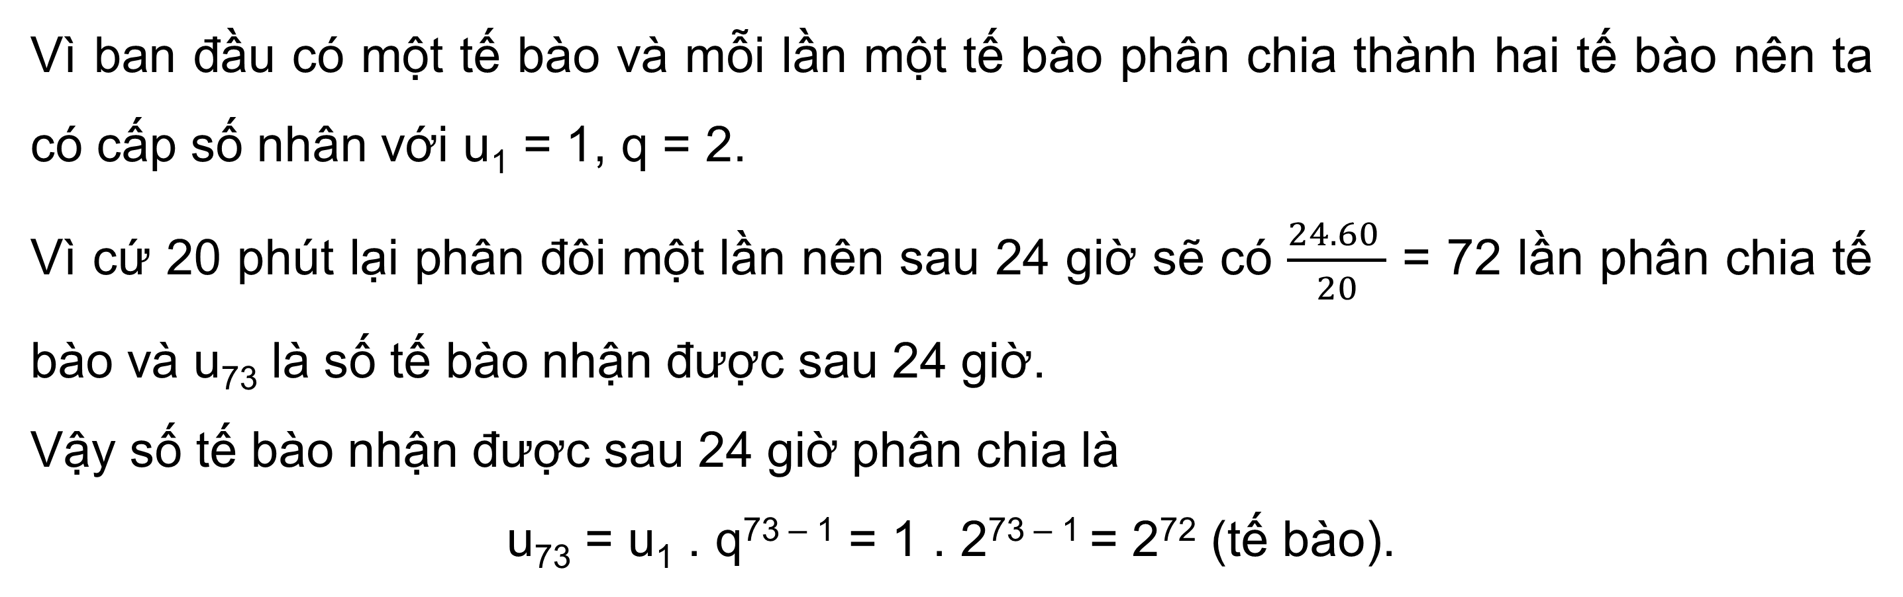
Bài 2.28 (SGK – trang 57)
Tế bào E. Coli trong điều kiện nuôi cấy thích hợp cứ 20 phút lại phân đôi một lần. Hỏi sau 24 giờ, tế bào ban đầu sẽ phân chia thành bao nhiêu tế bào?
Giải
Vì ban đầu có một tế bào và mỗi lần một tế bào phân chia thành hai tế bào nên ta có cấp số nhân với u₁ = 1, q = 2.
Vì cứ 20 phút lại phân đôi một lần nên sau 24 giờ sẽ có $\frac{24.60 }{20}$ = 72 lần phân chia tế bào và u₇₃ là số tế bào nhận được sau 24 giờ.
Vậy số tế bào nhận được sau 24 giờ phân chia là
u₇₃ = u₁ . q^{73 – 1} = 1 . 2^{73 – 1} = 2⁷² (tế bào).

Slide 34


Bài 2.31 (SGK – trang 57)
Mặt sàn tầng một (tầng trệt) của một ngôi nhà cao hơn mặt sân 0,5m. Cầu thang đi từ tầng một lên tầng hai gồm 25 bậc, mỗi bậc cao 16 cm.
a) Viết công thức để tìm độ cao của bậc thang thứ n so với mặt sân.
b) Tính độ cao của sàn tầng hai so với mặt sân.
Giải
a) Đổi 16 cm = 0,16 m.
Gọi u_{i} là độ cao từ bậc thang thứ i (của cầu thang) so với mặt sân.
Vì mỗi bậc thang cao 0,16 m, mặt bằng sàn cao hơn mặt sân 0,5 m nên bậc thang đầu tiên sẽ cao hơn so với mặt sân là 0,16 + 0,5 = 0,66 (m) hay u₁ = 0,66.

Slide 35

Giải
Từ các bậc sau thì: bậc sau cao hơn bậc liền trước nó 0,16 m, nên độ cao so với mặt sân của hai bậc thang liên tiếp cũng hơn kém nhau 0,16 m.
Hay u_{n + 1} = u_{n} + 0,16; 1 ≤ n ≤ 25.
Do đó, độ cao từ các bậc thang so với mặt sân, từ bậc 1 đến bậc 25 tạo thành một cấp số cộng với u₁ = 0,66 và công sai d = 0,16.
Vậy công thức tính độ cao của bậc cầu thang thứ n so với mặt sân là
u_{n} = u₁ + (n – 1)d = 0,66 + (n – 1).0,16 = 0,5 + 0,16n (m).

Slide 36
Giải
b) Vì mặt sàn tầng hai có cùng độ cao với bậc thứ 25 (bậc cao nhất) của cầu thang.
Nên độ cao mặt sàn tầng hai so với mặt sân cũng là độ cao từ bậc thứ 25 so với mặt sân.
Vậy độ cao của sàn tầng hai so với mặt sân ứng với n = 25 là
u₂₅ = 0,5 + 0,16.25 = 4,5 (m).

Slide 37

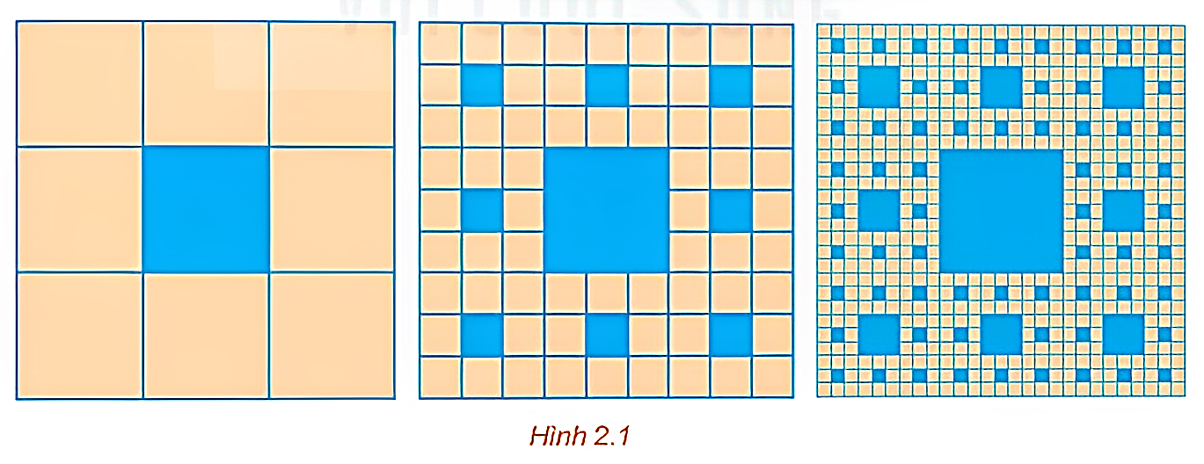

Bài 2.32 (SGK – trang 57)
Một hình vuông màu vàng có cạnh 1 đơn vị dài được chia thành chín hình vuông nhỏ hơn và hình vuông ở chính giữa được tô màu xanh như Hình 2.1. Mỗi hình vuông màu vàng nhỏ hơn lại được chia thành chín hình vuông con, và mỗi hình vuông con ở chính giữa lại được tô màu xanh. Nếu quá trình này được tiếp tục lặp lại năm lần thì tổng diện tích các hình vuông được tô màu xanh bao nhiêu?

Slide 38

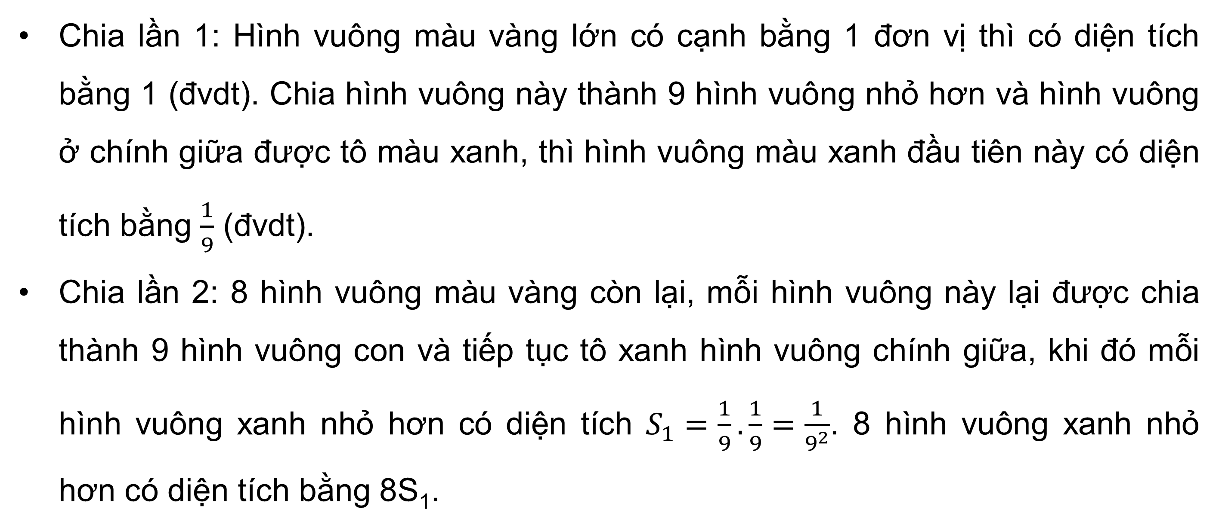
Giải
Chia lần 1: Hình vuông màu vàng lớn có cạnh bằng 1 đơn vị thì có diện tích bằng 1 (đvdt). Chia hình vuông này thành 9 hình vuông nhỏ hơn và hình vuông ở chính giữa được tô màu xanh, thì hình vuông màu xanh đầu tiên này có diện tích bằng $\frac{1}{9}$ (đvdt).
Chia lần 2: 8 hình vuông màu vàng còn lại, mỗi hình vuông này lại được chia thành 9 hình vuông con và tiếp tục tô xanh hình vuông chính giữa, khi đó mỗi hình vuông xanh nhỏ hơn có diện tích $S_{1}=\frac{1}{9}.\frac{1}{9}=\frac{1}{9^{2}}$. 8 hình vuông xanh nhỏ hơn có diện tích bằng 8S₁.

Slide 39
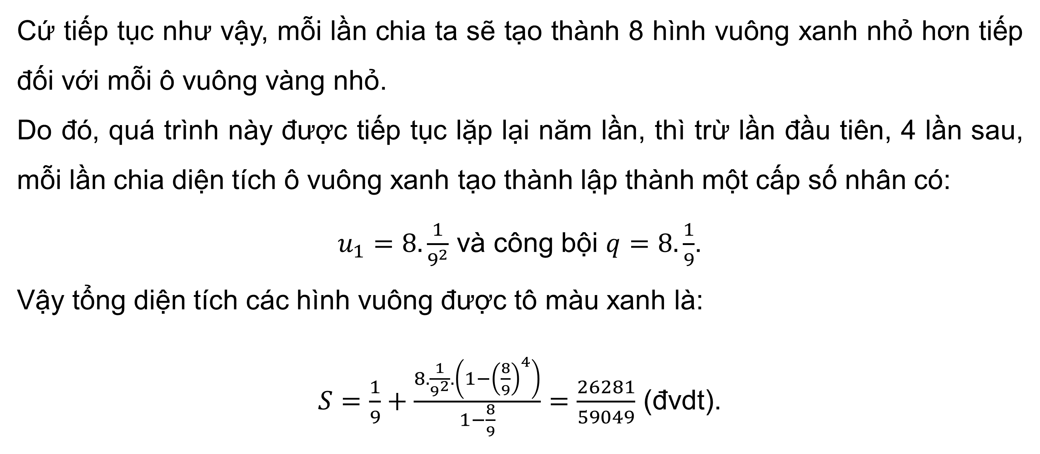
Giải
Cứ tiếp tục như vậy, mỗi lần chia ta sẽ tạo thành 8 hình vuông xanh nhỏ hơn tiếp đối với mỗi ô vuông vàng nhỏ.
Do đó, quá trình này được tiếp tục lặp lại năm lần, thì trừ lần đầu tiên, 4 lần sau, mỗi lần chia diện tích ô vuông xanh tạo thành lập thành một cấp số nhân có:
$u_{1}=8.\frac{1}{9^{2}}$ và công bội $q=8.\frac{1}{9}$.
Vậy tổng diện tích các hình vuông được tô màu xanh là:
$S=\frac{1}{9}+\frac{8.\frac{1}{9^{2}}.\left(1−{\left(\frac{8}{9}\right)}^{4}\right)}{1−\frac{8}{9}}=\frac{26281}{59049}$ (đvdt).

Slide 40


HƯỚNG DẪN VỀ NHÀ
Chuẩn bị bài mới
Bài 8. Mẫu số liệu ghép nhóm.
Ghi nhớ
kiến thức trong bài.
Hoàn thành các bài tập trong SBT.

Slide 41



HẸN GẶP LẠI CÁC EM
Ở TIẾT HỌC SAU!

